Slide 1
Каталог библиотеки
Авторы:
Садовников Игорь Борисович
Фаизова Самира Алмазовна
Черепанов Артём Александрович

Slide 2
Введение
Проект «Каталог библиотеки» направлен на решение жизненной задачи – перенос бумажных журналов библиотек в электронный вид, создание основы для цифровизации базы данных библиотеки: можно отслеживать наличие тех или иных книг в каталоге, фиксация читателей и сроков сдачи книг. Это позволит библиотекарям удобно контролировать состояние библиотечного фонда на сегодняшний день.

Slide 3
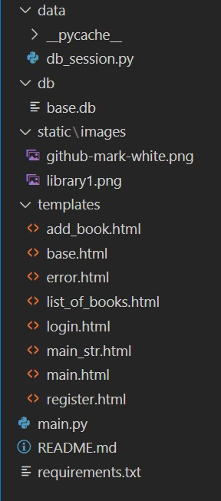
Реализация
Проект реализован на языке Python с использованием библиотек (модулей) flask, sqlalchemy, datetime. База данных сохранена в файле base.db. Страницы сайта реализованы с помощью html, все шаблоны хранятся в отдельной папке templates.

Slide 4


Внешний вид сайта

Slide 5
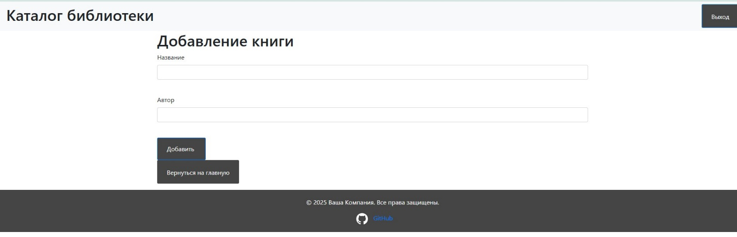

Функции администратора
Некоторыми функциями (добавление новой книги в БД, удаление книги из БД) обладает только администратор (библиотекарь) – пользователь с определённым id. При вводе соответствующего логина и пароля (в данном проекте для примера admin@mail.ru с паролем admin) становится активной кнопка «Добавить книгу», а также в списке книг появляется кнопка «Удалить книгу». Остальным пользователям эти кнопки недоступны.

Slide 6
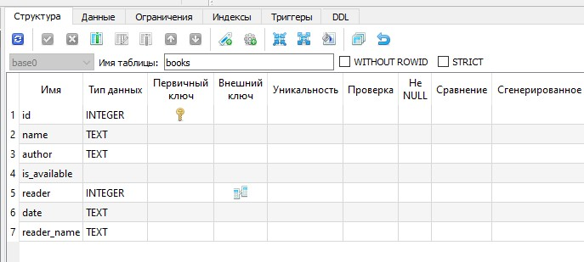
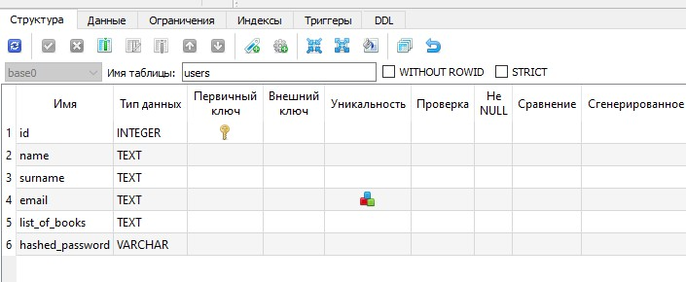
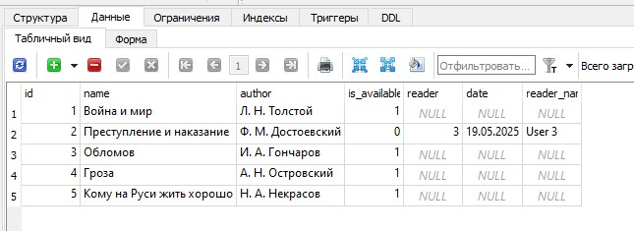
База данных
База данных состоит из двух связанных таблиц – Users (пользователи) и Books (книги).

Slide 7
Выводы и возможности для развития
Сайт успешно функционирует на локальном сервере, все заявленные функции работают.
Для полноценного использования данного проекта нужно загрузить данный сайт на внешний сервер и адаптировать базу данных для одновременной работы с ней нескольких пользователей. Тогда данный сайт можно будет использовать на практике.
Кроме того, есть возможности для улучшения дизайна основных страниц сайта, помимо основного меню.

Slide 8
Спасибо за внимание!

